Slide 1
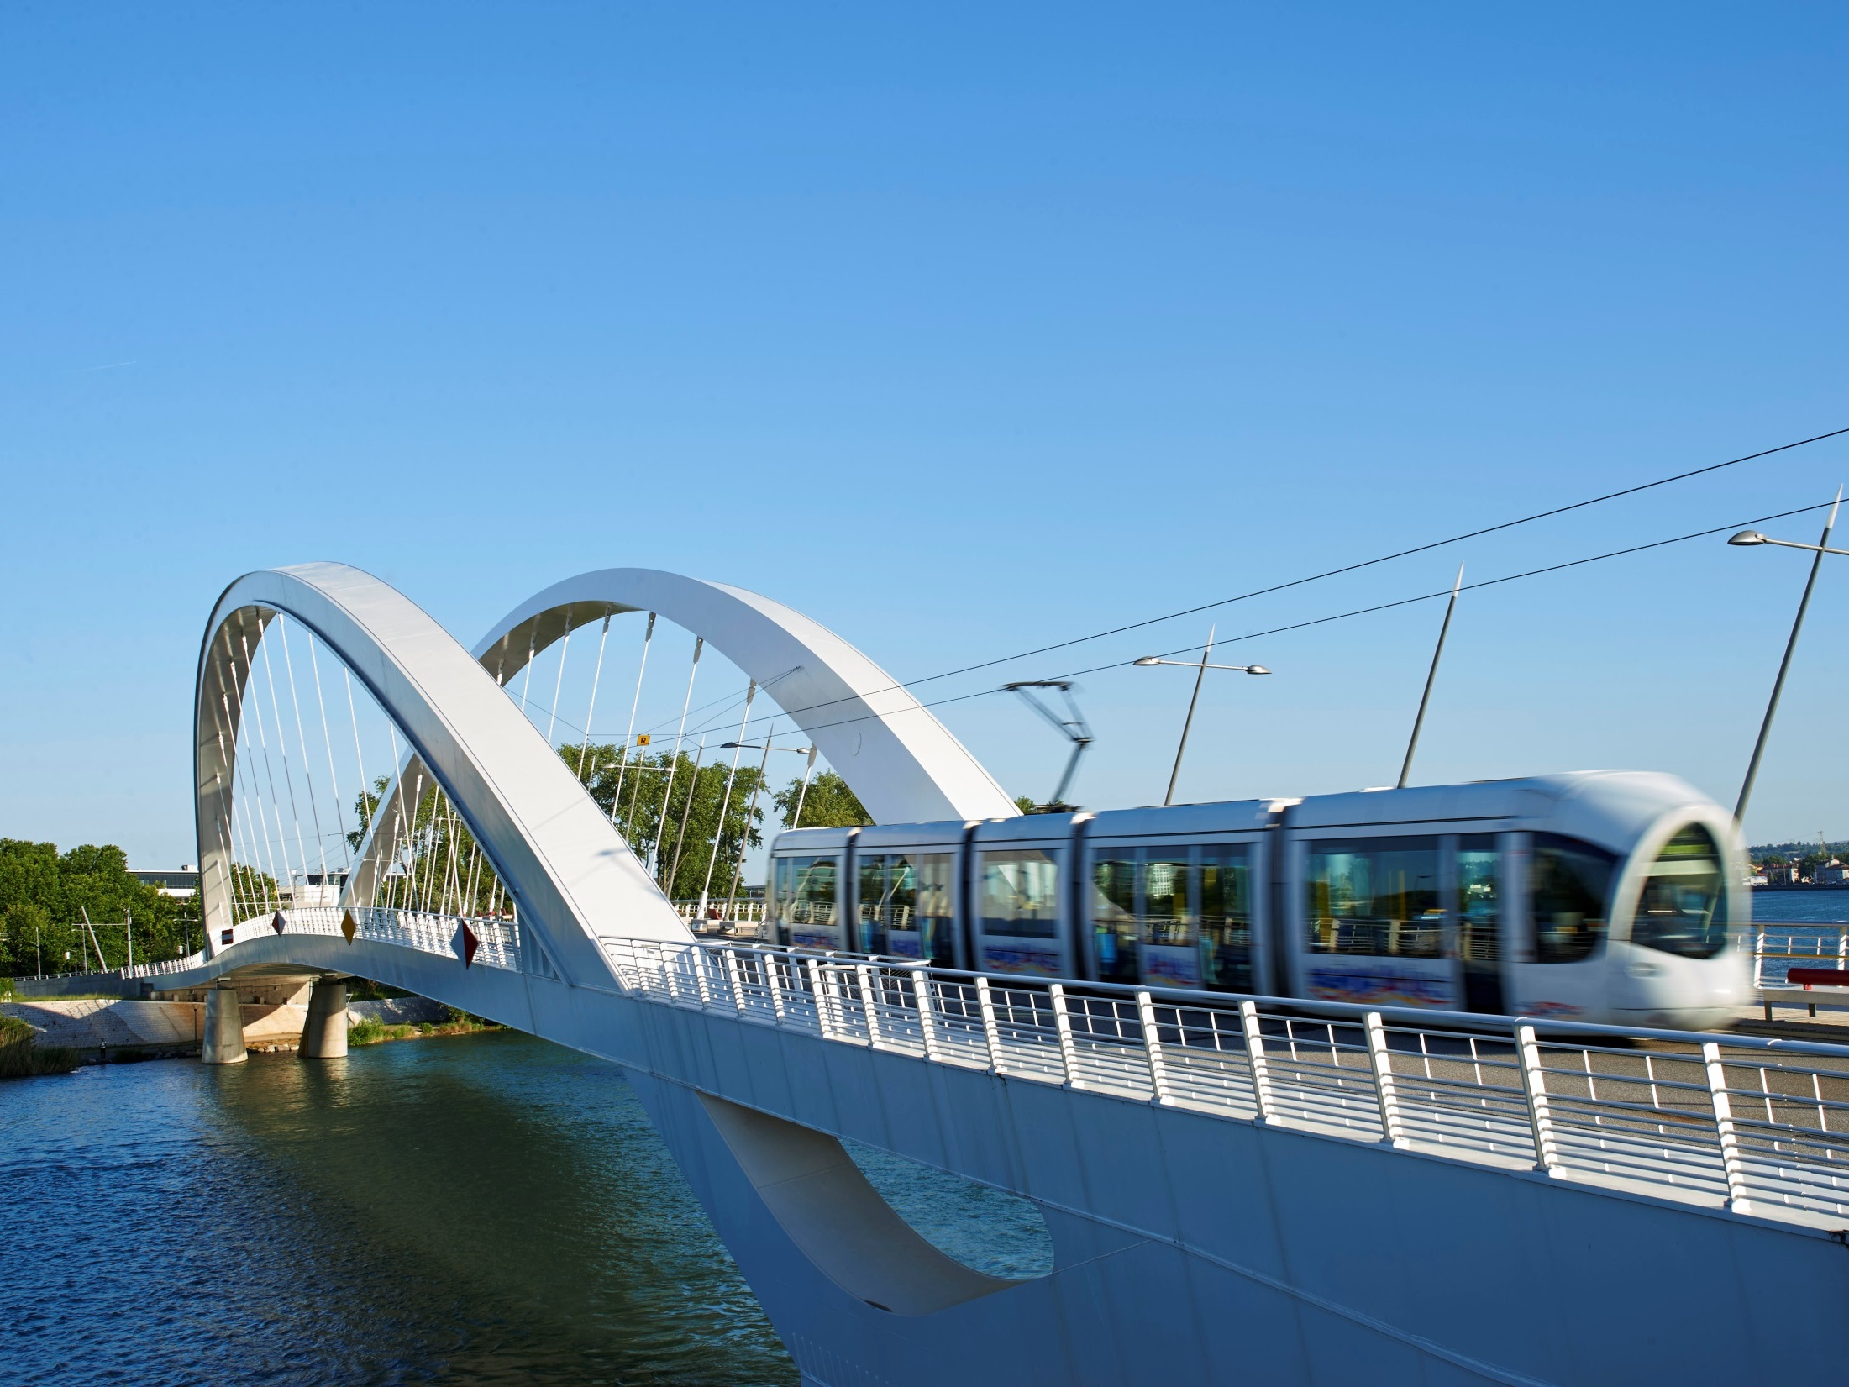
Entité reçue
Présentateur, Fonction
Septembre 2019

Slide 2
#1
  Le Groupe Keolis

Slide 3


Des actionnaires industriels et financiers engagés sur le long terme
Actionnariat
70%
30%

Slide 4

Un leadership reconnu
Présent dans 16 pays et sur 4 continents
Des positions de premier plan dans de nombreux pays :
    Royaume-Uni : 30 % des voyages en train sont réalisés par Keolis en partenariat avec Go-Ahead ou FirstGroup. Keolis opère également le tramway de Nottingham
    Suède : 2e opérateur de bus et leader à Stockholm
    Allemagne : opérateur ferroviaire de référence
    Canada : 1e opérateur de cars dans l’est du pays
    USA : opérateur de VRE à Washington (trains de banlieue). Opérateur de bus urbains, interurbains, transports de personnes à mobilité réduite et services de navettes en Californie et en Floride. Opérateur des trains de banlieue de Boston
    Australie : exploitant de Yarra Trams à Melbourne, le plus grand réseau de tramway au monde. Exploitation et maintenance du tramway de Gold Coast depuis juillet 2014
    Inde : futur exploitant du métro automatique d’Hyderabad
  Quatre plateformes régionales : UK, Europe continentale, Amérique du Nord, Australie/Nouvelle-Zélande
  Territoires émergents : Chine, Inde, Qatar

Slide 5
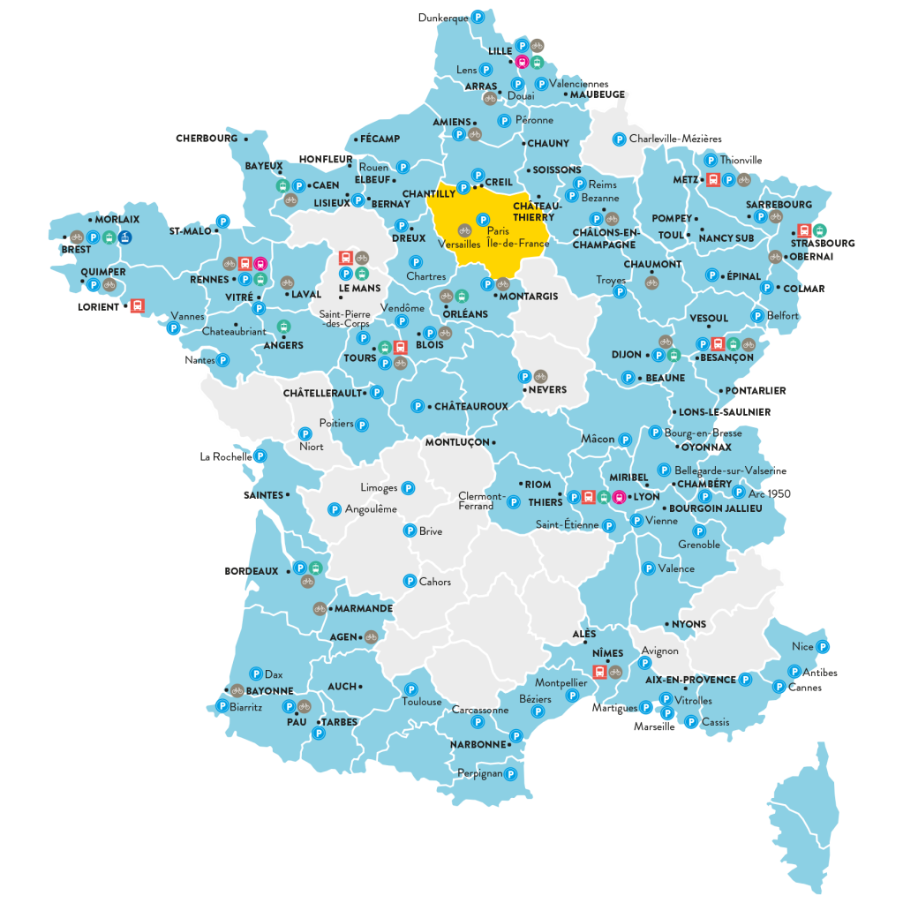
Notre présence en France : une couverture fine du territoire
36 500
Collaborateurs
93
Réseaux urbains
Métro
Tramway
Bus à Haut Niveau de Service
Vélo
RÉSEAUX URBAINS
Gestion de parkings
de plus de 300 places
Implantations interurbaines
En Île-de-France,
25 réseaux Île-de-France Mobilités et 46 000 places de parking sont gérés par le groupe.
72
Départements couverts en interurbain
+ de 370
Parkings avec sa filiale EFFIA

Slide 6
Chiffre d’affaires : une progression annuelle de 10%
… réalisé à 45% à l’international en 2017
x6,6
x1,8
INTERNATIONAL
FRANCE
+10%
Par an depuis 10 ans
+10%
Par an sur 10 ans
45%
18%
55%
82%
+2,6%
+12,2%
+1,4%
+6,4%

Slide 7
#2
  Le SYTRAL
  Autorité organisatrice des Transports en Commun Lyonnais

Slide 8
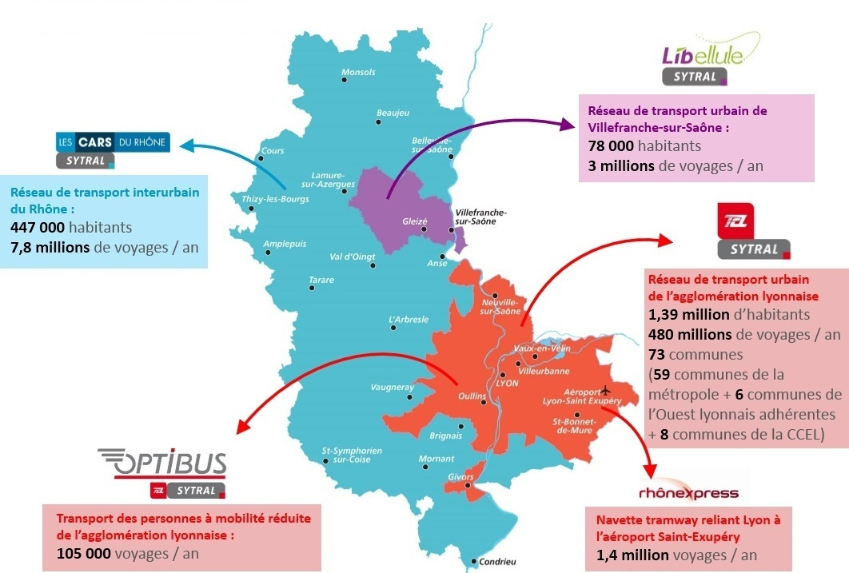
Le SYTRAL : autorité organisatrice des Transports en Commun de la région Lyonnaise
Le périmètre d’action du SYTRAL : 1,8 million d’habitants, 278 communes desservies

Slide 9
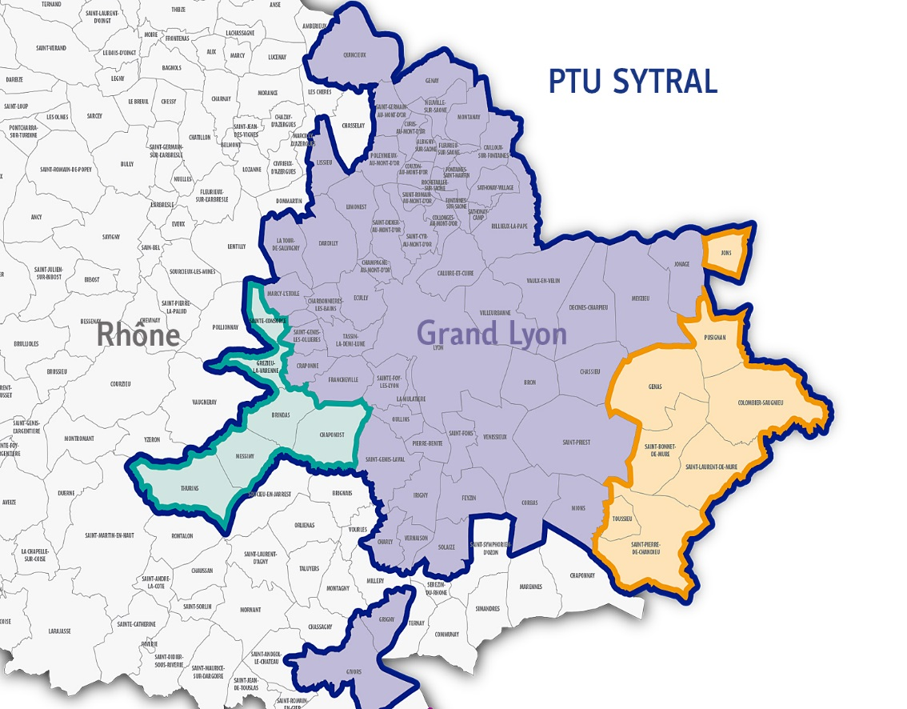
Le SYTRAL : autorité organisatrice des Transports en Commun de la région Lyonnaise
Périmètre du réseau TCL :
  73 communes :
    59 communes Métropole
    6 communes adhérentes
    8 communes de la CCEL
  1,39 million d’habitants
  750 km²

Slide 10
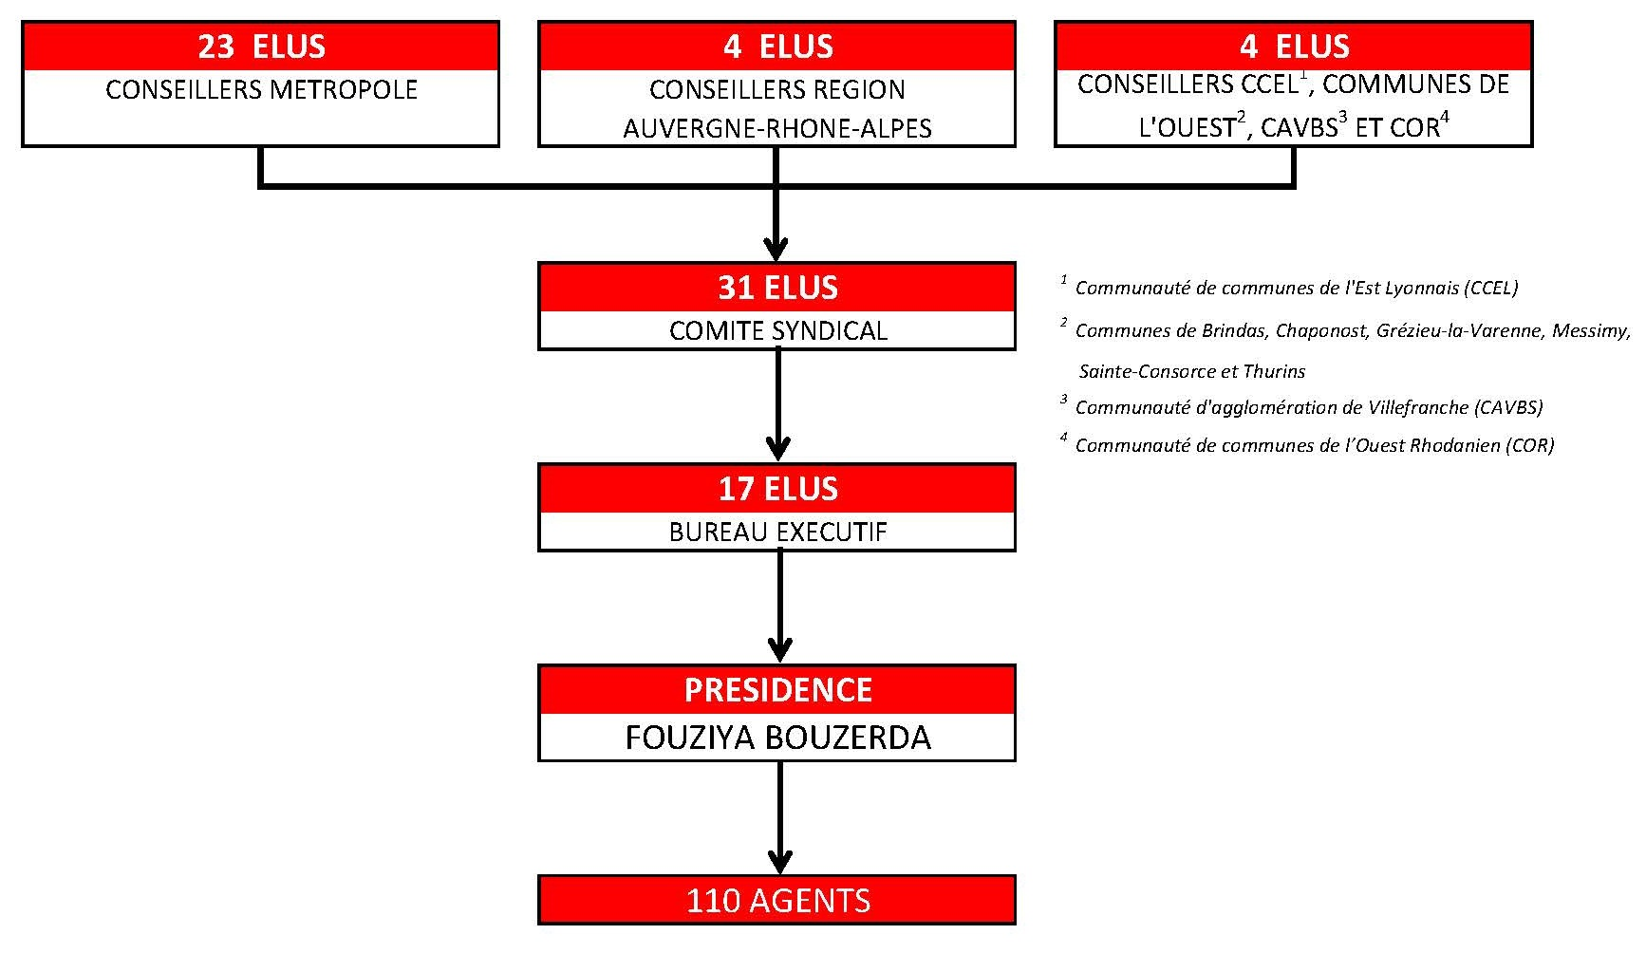
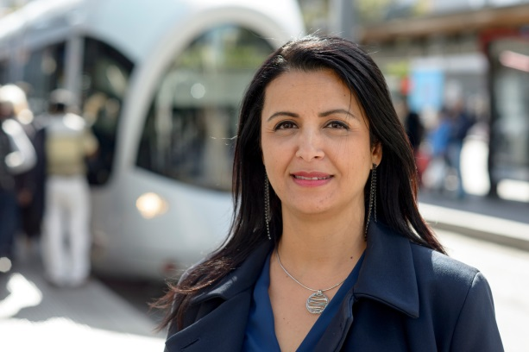
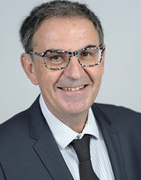
Le SYTRAL : autorité organisatrice des Transports en Commun de la région Lyonnaise

Slide 11

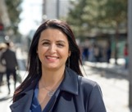
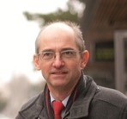
Keolis Lyon & SYTRAL – Qui est qui ?
Autorité Organisatrice des Transports
Responsable de l’ensemble des services de transport pour le Grand Lyon
Délégataire
sous contrat depuis 1985
Filiale à 100% du Groupe Keolis
Fouziya BOUZERDA
Présidente du SYTRAL
Pascal JACQUESSON
Directeur Général
4 400 collaborateurs
Dont 2 500 conducteurs
Gère le réseau TCL,
mais aussi les réseaux de bus et autocars de la région + tram pour l’aéroport de Lyon
380 million €
de chiffre d’affaire annuel
Notes:
Logos should stay and be unaltered. Need to design it in such a way that we can quickly understand the two different entities

Slide 12


Répartition des rôles entre le SYTRAL et Keolis Lyon
Elabore et met en œuvre la politique des transports en commun de l’agglomération.
Réalise les investissements en infrastructures et matériels roulants
Détermine, sur proposition du délégataire, la politique tarifaire et les adaptations de l’offre de transport.
Délègue à Keolis l’exploitation du réseau
Exploite le réseau TCL pour le compte du SYTRAL dans le cadre d’un contrat de délégation de service public de 6 ans (2017-2022)
Assiste le SYTRAL dans son rôle de maître d’ouvrage (investissements, politique transport, tarifaire, innovation, …)
Gère le patrimoine du SYTRAL

Slide 13
#3
  Keolis Lyon

Slide 14
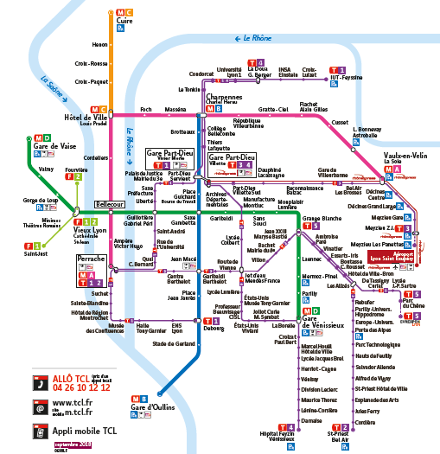





TCL (Transports en commun lyonnais):
Après Paris, le 2ème plus grand réseau de transport
Cinq modes de transports
1 390 000
habitants
1 800
habitants par km²
750
km²
^{3ème}
ville de France

Slide 15
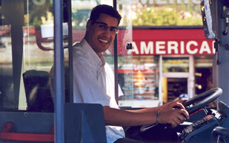
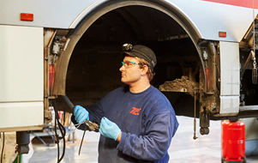
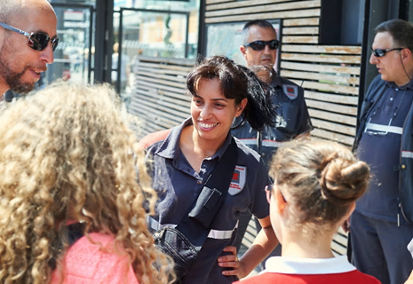
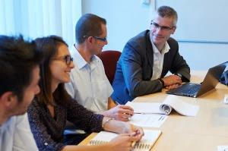

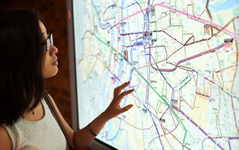
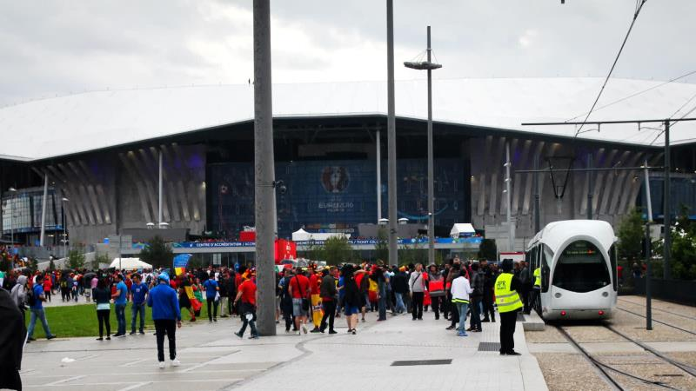
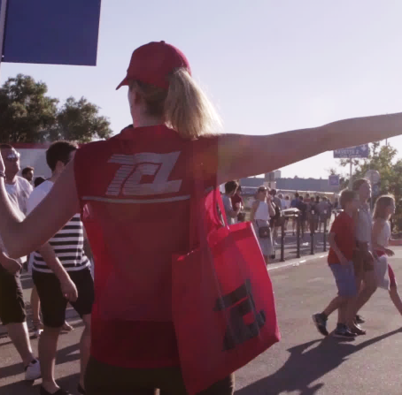
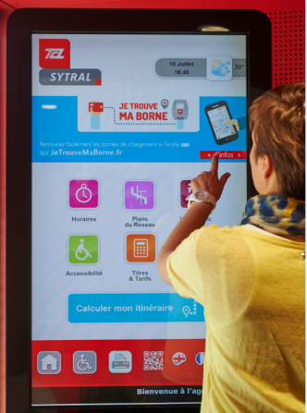
Keolis Lyon : 4 500 salariés
Production : 3 000
Maintenance et Patrimoine : 700
Lutte contre la fraude : 300
Supports : 120
Commercial / vente : 100
Etudes et AMO : 45
Sécurité : 80
Supports : 120
Information voyageurs et Com : 85

Slide 16
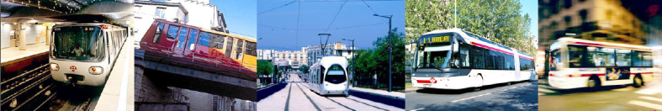
Le réseau en chiffres
1er réseau hors Paris en terme d’offre et d’usage multimodal avec 5 modes de transports :
  4 lignes de métro dont 1 ligne automatique (32 km)
  5 lignes de tramway (61 km)
  2 funiculaires (1,2 km)
  9 lignes de trolleybus (71 km)
  122 lignes de bus régulières dont 20 lignes de minibus (1 448 km)
  194 lignes Junior direct (scolaires)
1 850 000 voyages quotidiens sur le réseau TCL
58 millions de km, soit 350 voyages par habitant par an.

Slide 17
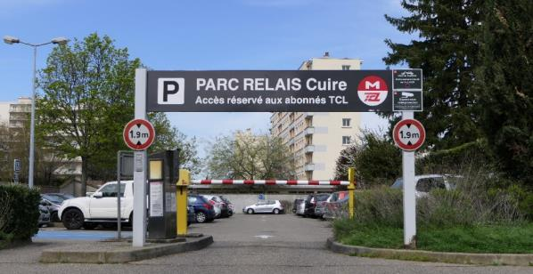
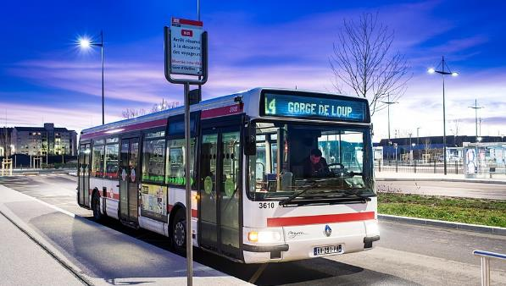
Parcs Relais
21 Parcs Relais totalisant 7 100 places de parking
Tous les Parcs Relais sont situés à proximité immédiate d’un métro ou d’un arrêt de tramway, aux alentours de Lyon
Accès facile aux transports en commun : garez votre véhicule dans un Parc Relais et continuez votre trajet en métro, bus ou tramway.
Parking gratuit avec un ticket de transport TCL validé.
Les Parcs Relais sont surveillance vidéo 24h/24 et 7J/7.

Slide 18

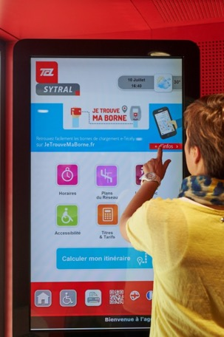
Les clients au cœur du réseau
Faciliter la vie des voyageurs...
Points de vente et d’information
  6 agences commerciales
  3 relais info service
  467 distributeurs
  207 points service
  Un centre d’appels Allô TCL ouvert 7/7j de 5h à 00h30 du lundi au samedi et
  de 6h à 00h30 le dimanche
  Un site web www.tcl.fr
  Une application mobile TCL

Slide 19
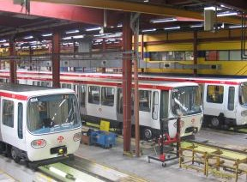
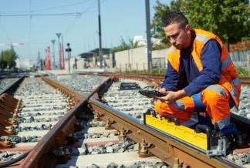
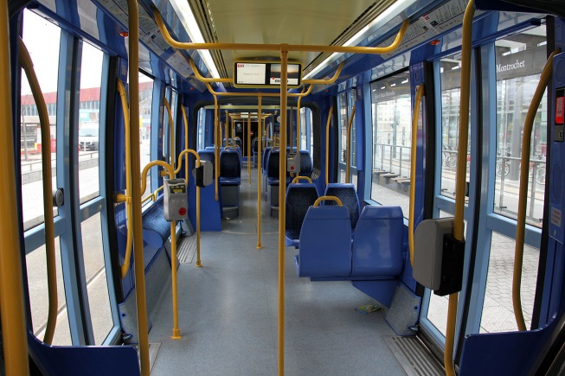
Gestion patrimoniale
Extension de la durée de vie des rames de métro à 45-50 ans
  Plan de maintenance
  Gestion des technologies obsolètes
  Ressources Humaines : formation des conducteurs et des techniciens
  Amélioration de l’accessibilité des rames
Augmentation de la capacité des métros et des tramways grâce à la reconfiguration des sièges (assise non plus face à face mais sur la longueur de la rame)

Slide 20
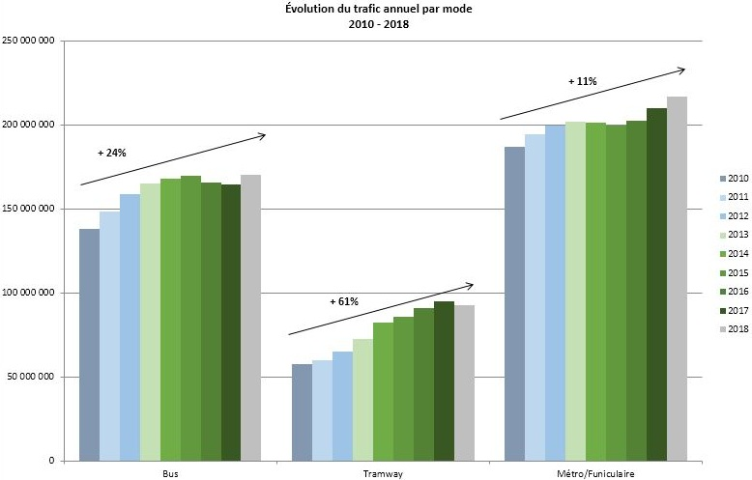
Evolution de la fréquentation du réseau TCL (2018)
Une dynamique de trafic dopée par la réorganisation du réseau de bus en septembre 2011 et par les extensions tramway :

Slide 21
La fréquentation du réseau TCL (2018)
1,85 million de voyages quotidiens
480 millions de voyages et 58 millions de kilomètres en 2018
Métro : 780 000 voyageurs / jour
Tramway : 380 000 voyageurs / jour
Bus : 670 000 voyageurs / jour
Funiculaire : 16 000 voyageurs / jour

Slide 22
Plan de Déplacements Urbains : objectifs
Un objectif ambitieux de répartition des nouveaux usages de mobilité
Objectif : pour les déplacements réalisés dans le périmètre du PDU, atteindre d’ici 2030 :
35% des déplacements avec des véhicules motorisés (voitures et deux-roues)
35% des déplacement à pied (y compris services auxiliaires)
22% des déplacements en transports en commun (urbain et non urbain)
8% des déplacements en vélo
Voitures
Marche
Transports en commun
Vélos

Slide 23
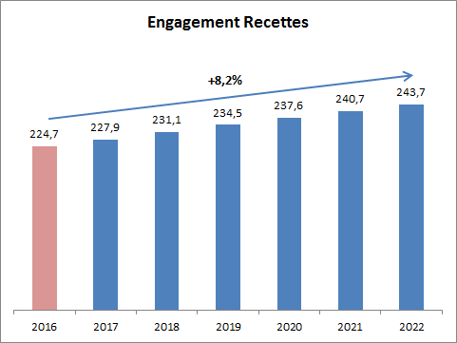
Engagement de recettes
(en millions d’euros)
Keolis garantit 100% des recettes
Au-delà de ce seuil, Keolis et le SYTRAL se partagent le bonus à 50/50
A cet engagement, se rajoutent les impacts des extensions réseau
(+1,3 M€ / an à l’horizon 2022)

Slide 24
Plan de développement 2015 – 2020
1,2 milliards d’Euros de nouveaux investissements.
3 principaux projets :
  Création de la ligne de tramway T6
  Extension du métro B à Saint-Genis-Laval
  Création d’une voie de bus propre pour la ligne C3
Modernisation du matériel roulant (métro et tramway)
Lancement des travaux de design des futurs projets majeurs :
  Création d’une nouvelle ligne de métro
  Extension d’une ligne de tramway

Slide 25
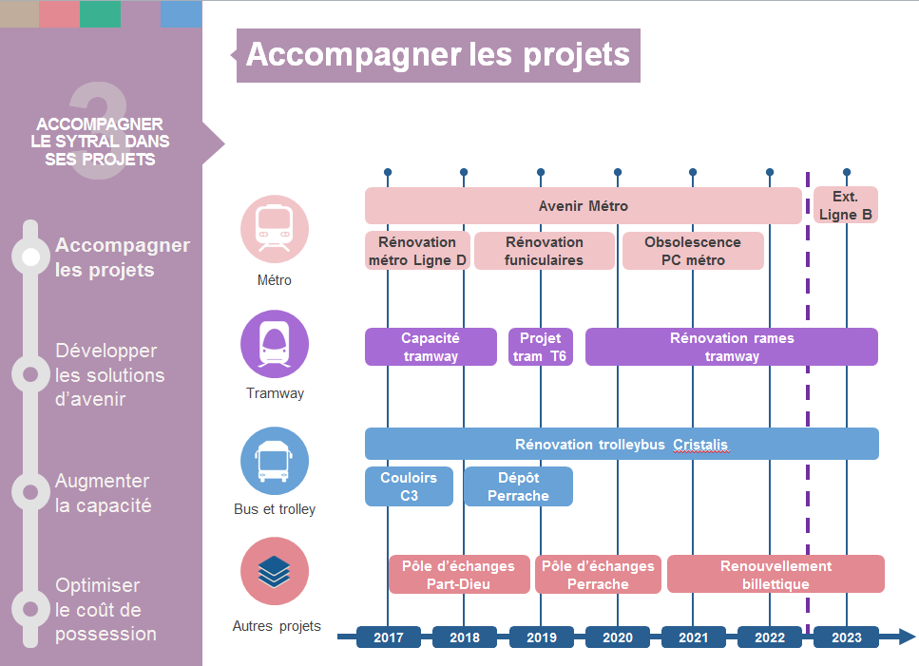
Accompagner le SYTRAL dans ses projets
Délégation sénégalaise – 28/02/2019

Slide 26
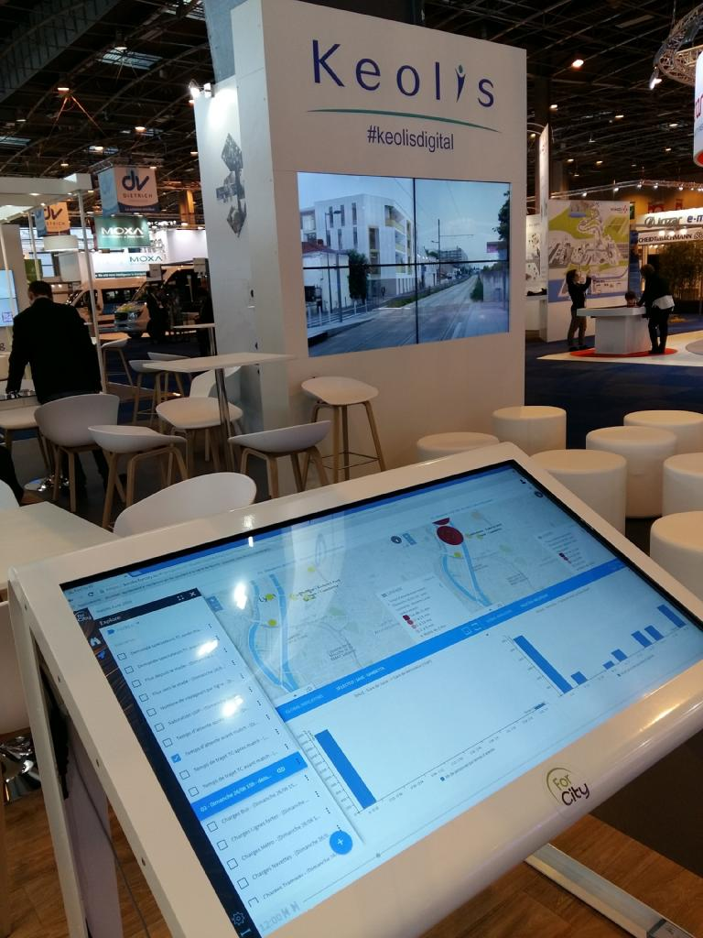



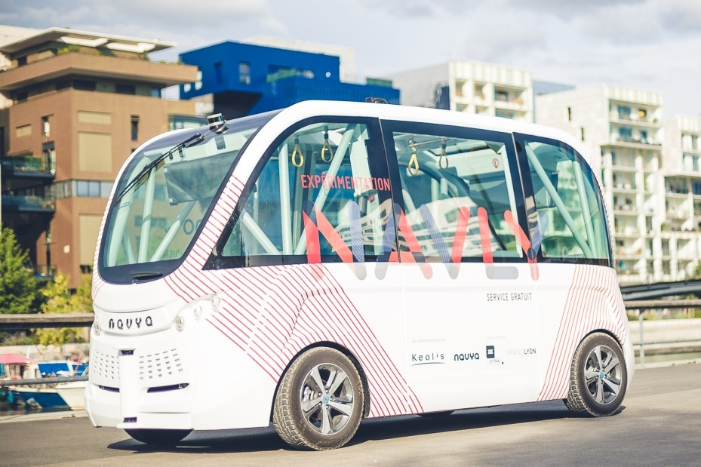
Préparer la mobilité urbaine de demain – la ville intelligente
Navette autonome sans conducteur : la desserte du dernier kilomètre
Partenariat :
Partenariat startup Forcity :
Modélisation urbaine
simulation desserte de l’euro

Slide 27


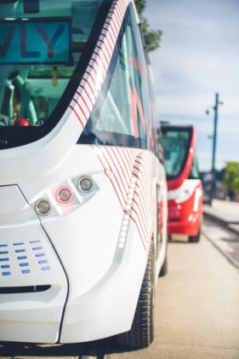

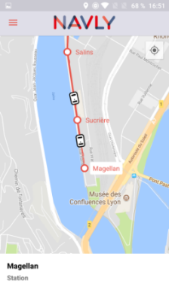




NAVLY Confluence
Préparer l’intégration des navettes autonomes dans l’offre de transport public.
Assurer un service de proximité.
Nouveaux usages :
Permettre un service de proximité à un coût raisonnable :
  Mailler le réseau plus finement.
  Desservir le dernier kilomètre.
  Transport à la demande.
Expérimentation en cours à Confluence :
33 500 passagers
5 900 h d’exploitation
25 700 km parcourus
Une application dédiée
NAVYA
EUROPE
Projet H2020 Avenue
Test en cours

Slide 28
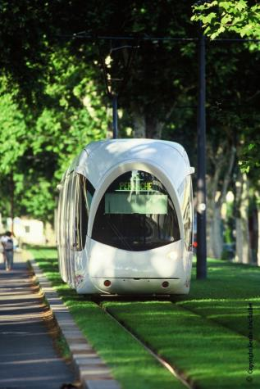
Merci de votre attention
Keolis Lyon
Immeuble « le lyonnais »
19, boulevard Vivier Merle
BP 3167 – 69212 Lyon Cedex 03
Téléphone : 04 78 71 80 80
Télécopie : 04 72 33 84 62
---------
www.keolis.com
www.tcl.fr

